Slide 1
муниципальное бюджетное дошкольное образовательное учреждение «Детский сад №41 комбинированного вида»
Поисково-исследовательская деятельность дошкольников в процессе экспериментирования
Подготовила: воспитатель
Короткова Елена Сергеевна.

Slide 2
«Люди, научившиеся … наблюдениям и опытам, приобретают способность сами ставить вопросы и получать на них фактические ответы, оказываясь на более высоком умственном и нравственном уровне в сравнении с теми, кто такой школы не прошёл».
К.Е. Тимирязев

Slide 3
Любая деятельность малыша – источник познания. Дети очень любят экспериментировать. Это объясняется тем, что им присуще наглядно-действенное и наглядно-образное мышление, и экспериментирование, как никакой другой метод, соответствует этим возрастным особенностям.
В дошкольном возрасте он является ведущим, а в первые три года – практически единственным способом познания мира.
Что такое эксперимент?
Эксперимент (от лат. experimentum - опыт, проба) один из основных методов познания, при помощи которого в контролируемых и управляемых условиях исследуются явления природы или общества.

Slide 4
Целью опытно-экспериментальной деятельности является формирование и расширение представлений у детей об объектах окружающего мира через практические действия.
Задачи экспериментирования:
поддерживать интерес дошкольников к окружающей среде;
удовлетворять детскую любознательность;
развивать у детей познавательные способности (анализ, синтез, классификация, сравнение, обобщение);
развивать мышление, речь – суждение в процессе познавательно–исследовательской деятельности (в выдвижении предположений, отборе способов проверки, достижении результата, их интерпретации и применении в деятельности);
продолжать воспитывать стремление сохранять и оберегать природный мир, видеть его красоту, следовать доступным экологическим правилам в деятельности и поведении;
формировать опыт выполнения правил техники безопасности при проведении опытов и экспериментов.

Slide 5
Возрастные особенности воспитанников младших групп
1младшая группа.
Развитие наглядно-действенного мышления.
Дети непосредственно экспериментируют с предметами, их частями.
Пристально рассматривают объекты.
Кратковременные наблюдения, отвечают на простейшие вопросы.
Выполняют простейшие поручения. Произносят фразу: «Я хочу сделать...»
2 младшая группа.
Способны улавливать простейшие причинно–следственные связи.
Возникает вопрос «Почему?», пытаются отвечать сами.
Реагируют на предупреждения взрослых, но сами следить за выполнениями правил безопасности не могут.

Slide 6
Среди приёмов и методов организации познавательно-исследовательской деятельности выделим актуальные для использования в ДОУ - опыты и эксперименты.
Наряду с игрой экспериментирование считается ведущей деятельностью дошкольников. Ставя элементарные опыты над предметами (уронить на пол, попытаться разломить, извлечь звук и проч.), малыши приобретают сведения об их свойствах. Ребята с удовольствием участвуют в проведении экспериментов над знакомыми веществами, углубляя свои знания: ставят опыты с водой в жидком и твёрдом состоянии, с песком, камнями, глиной, растениями.
Начинать проводить опыты нужно с детьми младшей группы, побуждая по достижении старшего дошкольного возраста к желанию самостоятельного экспериментирования. Этот метод научно-исследовательской деятельности развивает у детей наблюдательность, активность, самостоятельность, способствует становлению дружеской атмосферы и сплочённости коллектива.

Slide 7
Картотека тем по познавательно -исследовательской деятельности
Тема исследования | Задачи | Возрастная группа
«Вода и её свойства» | Формирование представления о воде как веществе, её свойствах; знакомство со значением воды в природе и жизнедеятельности человека. | Младшая
«Волшебные губки» | Формирование умения сравнивать предметы по форме, цвету, величине; знакомство со способностью губки впитывать и отдавать воду. | Младшая
«Лимон» | Формирование умения проводить исследование различными способами: визуальным, обонятельным, кинетическим. | Младшая
«Я исследователь. Камень» | Проведение эвристической беседы с воспитанниками; совершенствование умения определять свойства объекта при помощи различных органов чувств. | Младшая

Slide 8
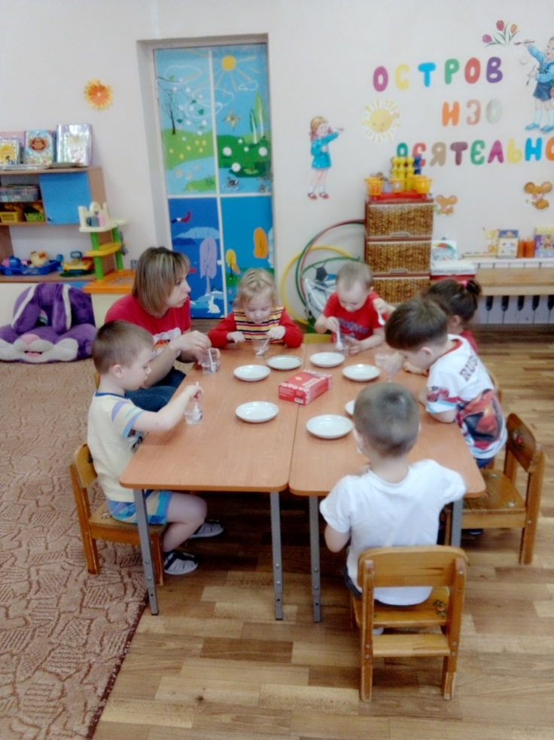
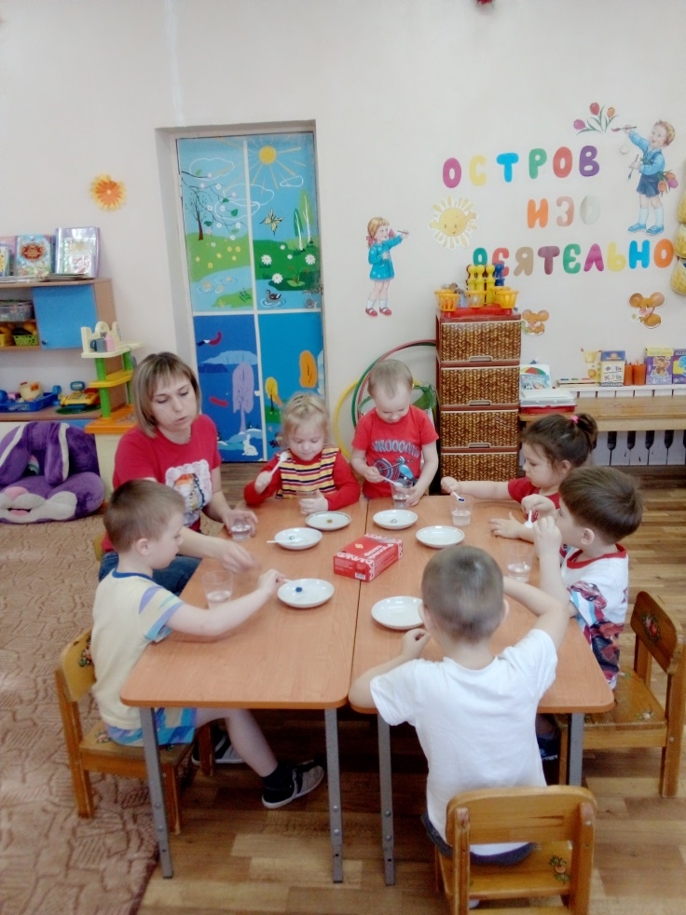
Тема «ВОДА»
Свойства воды : прозрачная ; может растворять вещества, приобретать вкусовые качества.

Slide 9
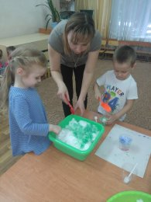
Тема«Снег»
Свойства снега :
-холодный ,мокрый ;
-может держать ,предаваемую, форму;
-фигуру из снега можно покрасить;
-тает в тепле , превращаясь в воду;

Slide 10
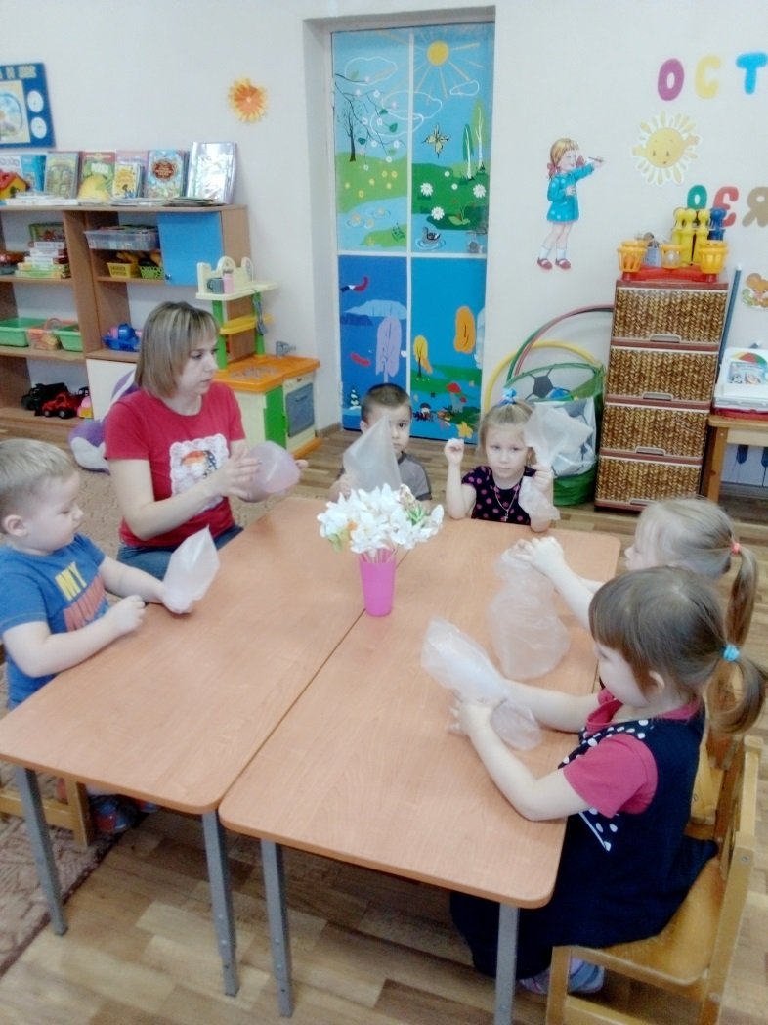
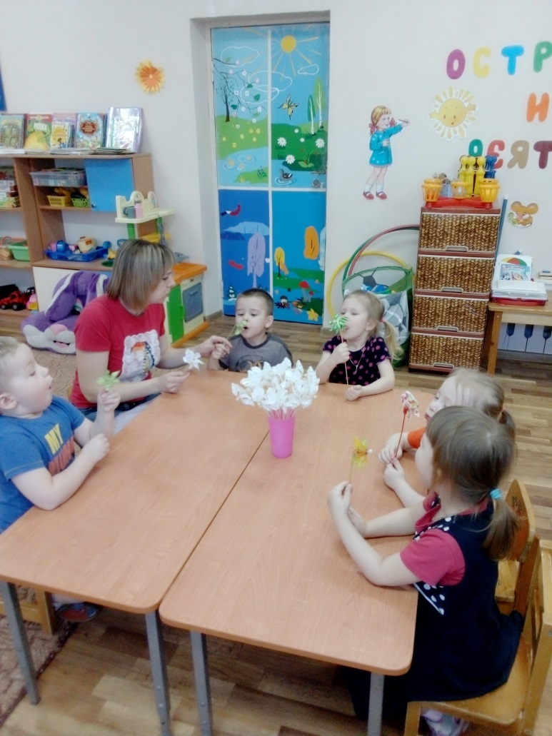
Тема «Воздух»
Эксперимент « Как обнаружить воздух?»

Slide 11
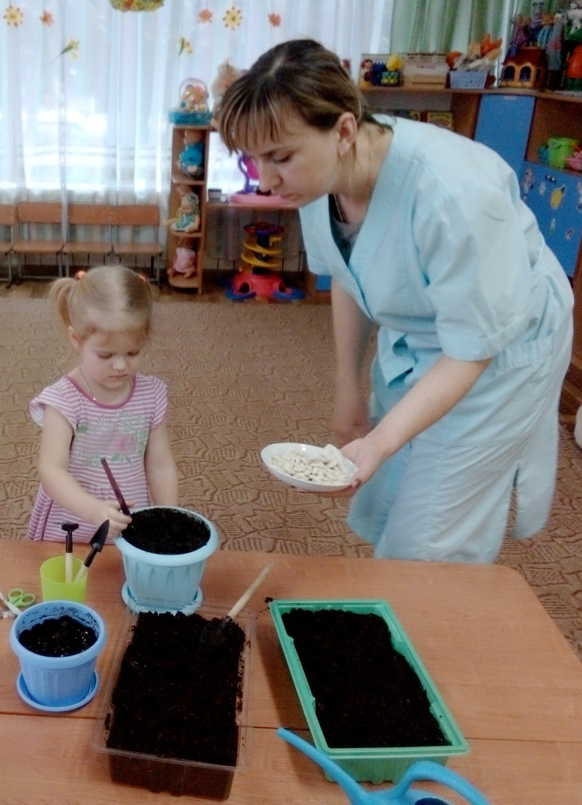
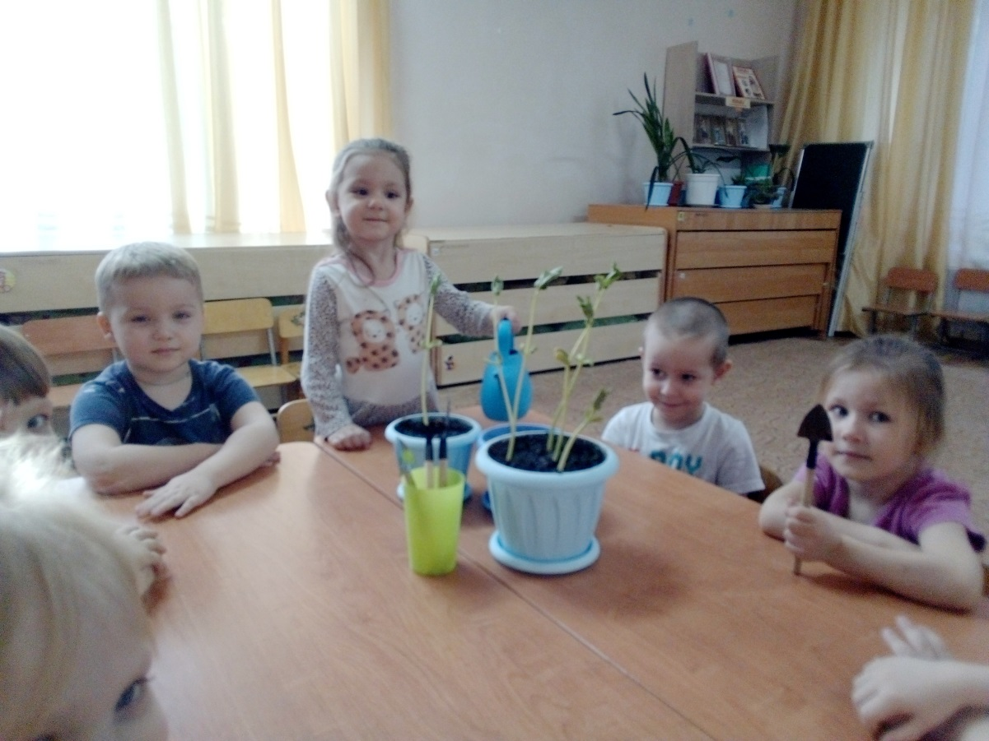
Тема «Земля»
Земля –плодородная . Сажаем семена бобов ,
ухаживаем за ними, наблюдаем.

Slide 12
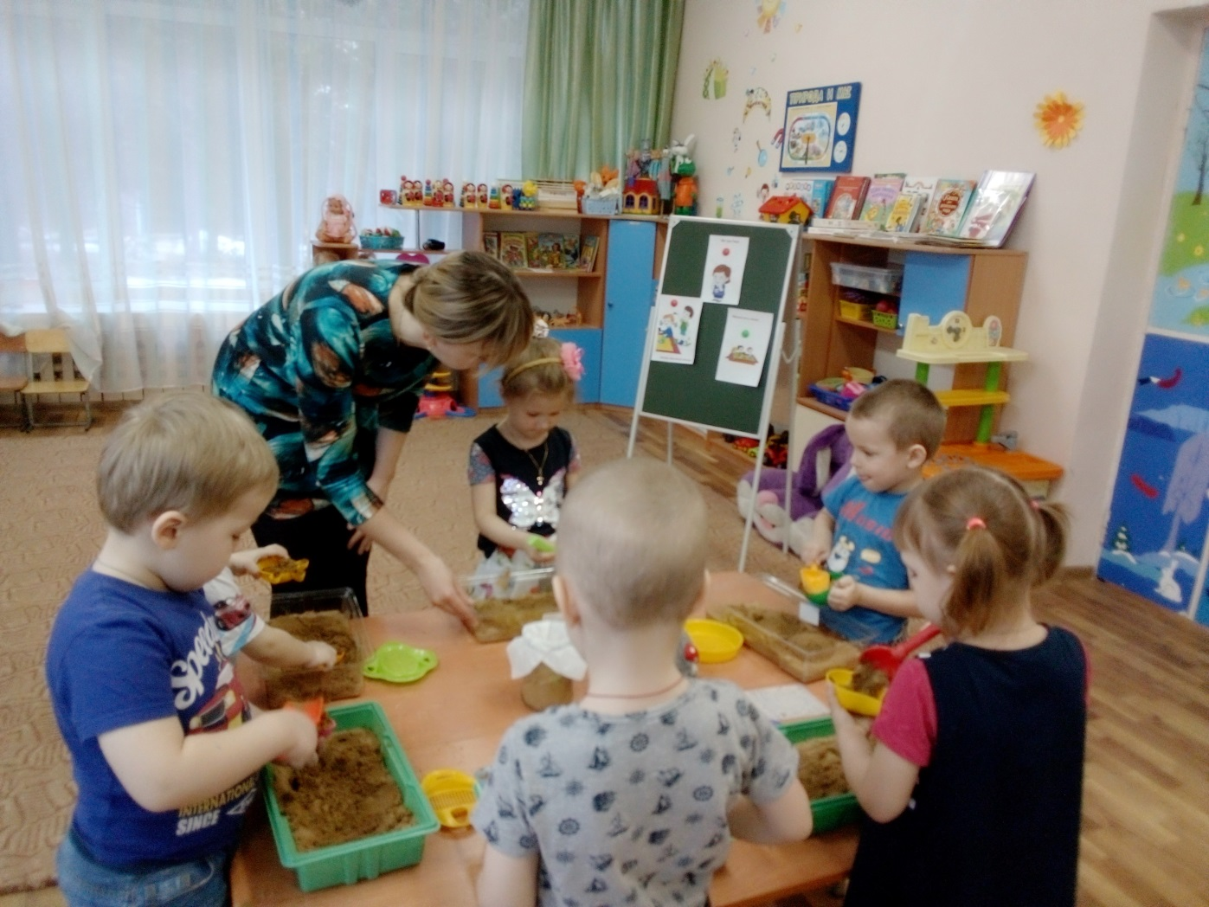
Тема «Песок»
Свойства песка: сухой песок - сыпучий ; состоит из песчинок; мокрый песок – липкий, может принять, предаваемую, форму.

Slide 13
Уважаемые коллеги, предлагаю провести несколько экспериментов.

Slide 16
Список используемой литературы
1. Поддьяков Н.Н. Творчество и саморазвитие детей дошкольного возраста. Концептуальный аспект. —Волгоград: Перемена, 1995.
2 . Прохорова Л.К, Балакшина ТА. Детское экспериментирование — путь познания окружающего мира// Формирование начал экологической культуры дошкольников (из опыта работы детского сада № 15 «Подсолнушек» г. Владимира)/ Под ред. Л.Н. Прохоровой. — Владимир, ВОИУУ, 2001.
3. Рыжова П. Игры с водой и песком// Обруч, 1997. — № 2.

Slide 17
Спасибо за внимание

